Slide 1
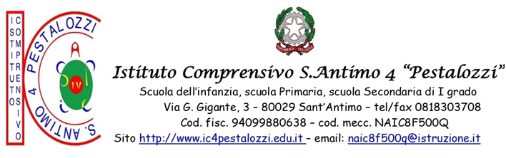
U.D.A LA GRANDE BELLEZZA
a.s. 2021/2022

Slide 2
Questa unità di apprendimento trasversale e multidisciplinare è stata progettata dal nostro Istituto Comprensivo per far comprendere ai nostri alunni il significato di bellezza . Essa nasce con l’intento di trasformare la relazione tra giovani e patrimonio culturale.
Attraverso tale unità di apprendimento si dovrà, infatti, far acquisire loro la consapevolezza che bisogna assumere atteggiamenti, comportamenti corretti se si vuole vivere in un mondo che sia Bello attraverso uno sguardo ecologico ed artistico nel nostro territorio

Slide 3
Significato di bellezza
CL. 1^-2^ Idea di bellezza nei bambini. (brainstorming, raccolta frasi sul concetto di bello/bellezza, ecc…) | Cl.3^ Idea di bellezza presso i popoli primitivi. | Cl.4^ Idea di bellezza presso gli Assiri, Egizi, ecc.. | Cl. 5^ Idea di bellezza presso i greci, i Romani

Slide 4
Bellezza nell’arte
Alla scoperta delle bellezze artistiche del nostro territorio ed oltre
Cl. 1^. 2^ Bellezza nell’arte a S. Antimo/ Partire dal vissuto: opere d’arte famose che i b. conoscono. | Cl.3^ Bellezza nell’arte: Napoli | Cl. 4^ Bellezza nell’arte: Italia | Cl.5^ Bellezza nell’arte: Europa/Regno Unito

Slide 5
Salvaguardia del patrimonio artistico
  Arte,
  rappresentazione di:
    1°
    Bellezza corpo umano
    2°
    Bellezze naturali

Slide 6
1°: bellezza corpo umano
Cl.1^-cl.2^ Bellezza di una nuova vita: la nascita. | CL.3^-4^-5^
Chi è bello/a? relatività del concetto: La mia mamma è bella. Son tutte belle le mamme del mondo. Non è bello ciò che è bello ma è bello ciò che piace. | Bellezza fisica | Bellezza morale
 | La favola: La bella e la Bestia
FINALITA’ Regole per salvaguardare la salute. Rispetto di persone, cose, animali e regole.
2°bellezze naturali
Cl.1^- Cl.2^ Bellezza di una nuova vita: ciclo vitale di un fiore. Bellezze naturali: mare. Pianure, montagne… | Cl.3^-4^-5^ La bellezza specifica di ogni ambiente naturale/ pericolo di inquinamento e di distruzione dei diversi ambienti
FINALITA’ Consapevolezza della perdita della grande bellezza.

Slide 7
Preserviamo la bellezza umana:
Combattiamo il bullismo e il cyberbullismo
All’interno della tematica scelta, la scuola secondaria di I grado, affronterà il tema del bullismo e cyberbullismo realizzando prodotti finali interdisciplinari così strutturati:
Classi 1^ - Videogiornale
Classi 2^ - Fumetto
Classi 3^ - Reportage

